Slide 1
オブジェクト指向プログラミング （１３） インタフェース（０）
令和 元 年 ７ 月 １５日 （月）
情報・経営システム工学専攻 吉田

Slide 2
復習

Slide 3
ソフトウェアの特徴
通常の製品 製品完成後の変更は困難。
ソフトウェア 製品完成後でも変更が可能。
完成後もソフトウェア製品は変化し続ける
ソフトウェアには柔軟性と拡張性が必要

Slide 4
オブジェクト指向によるソフトウェア
オブジェクト
オブジェクト
管理情報
管理情報
（情報管理に必要な）
担当作業
（情報管理に必要な）
担当作業
オブジェクト
管理情報
（情報管理に必要な）
担当作業

Slide 5
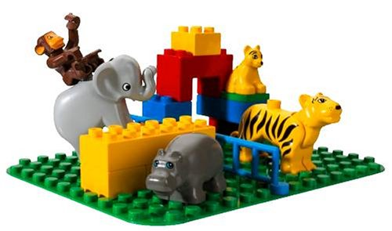
部品を組み合わせて ソフトウェアを構築する
「部品の組み合わせ」を変えて、ソフトウェアを変更できる。
ただしそのためには、
「組み合わせ」の変更を考慮して、「部品」を作る必要がある。

Slide 6
多態性
親
public class Animal {
public String cry() {
return “”;
}
}
子
子
public class Dog extends Animal{
public String cry(){
return “わんわん”;
}
}
public class Cat extends Animal{
public String cry(){
return “にゃんにゃん”;
}
}

Slide 7
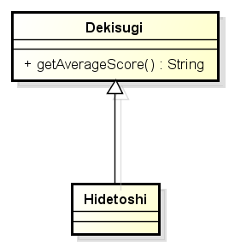
継承の利用
実装が容易。
実行中に、親と子の関係を変更することはできない。
実装する処理の内容が変化しないこと
が明確な場合に適している。

Slide 8
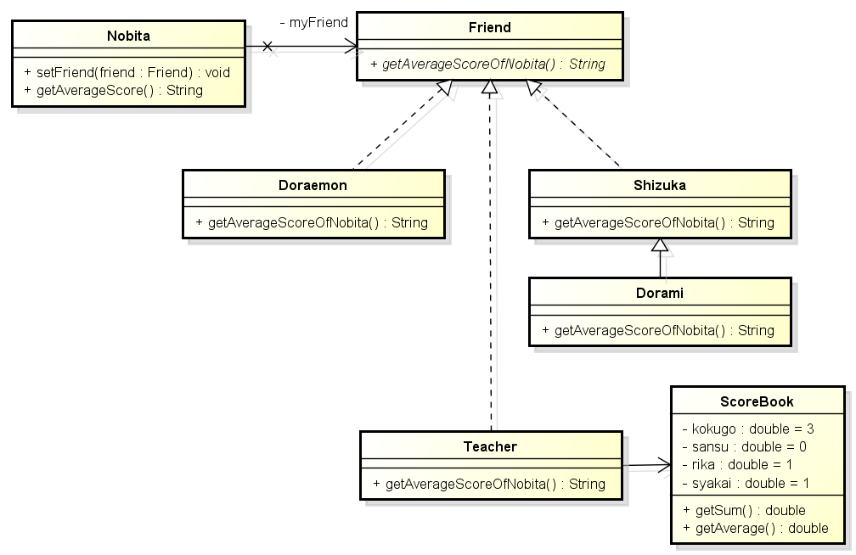
委譲の利用
継承に比べると実装は複雑。
実行中でも、委譲する相手（友達）を変更できる。
実装する処理の内容が変化する可能性がある場合に柔軟に対応できる。

Slide 9
継承と委譲の比較
 | 継承 | 委譲
実装 | 容易 | やや複雑
柔軟性 | 低い | 高い

